Slide 1


数 学 模 型
主讲：高飞 教授
http://feigao.weebly.com
gaofeie@gmail.com

Slide 2
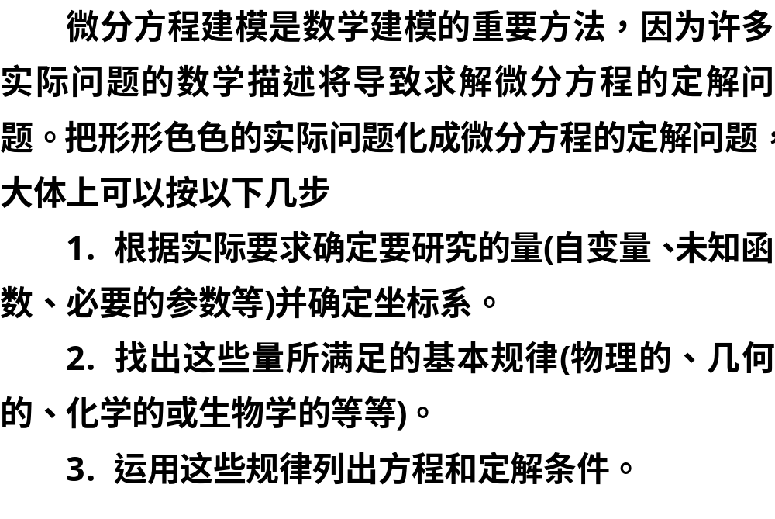

Slide 3
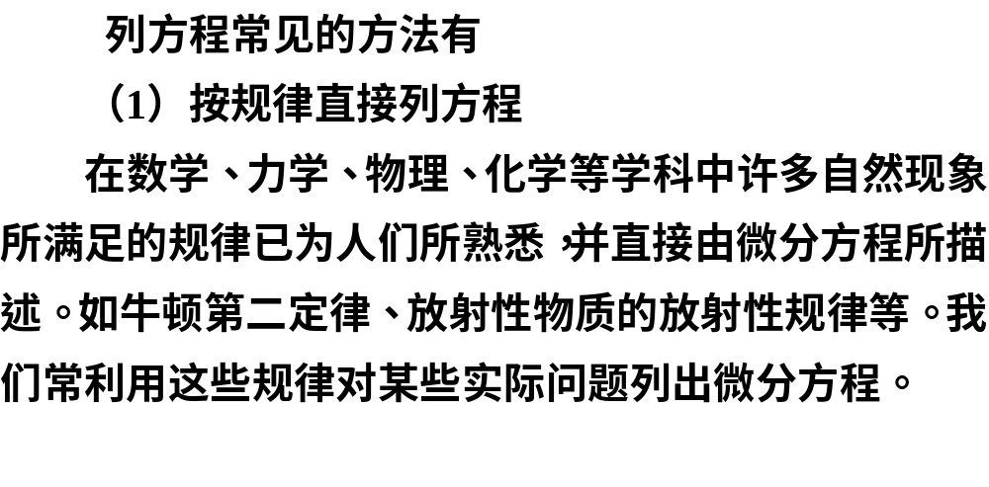

Slide 4
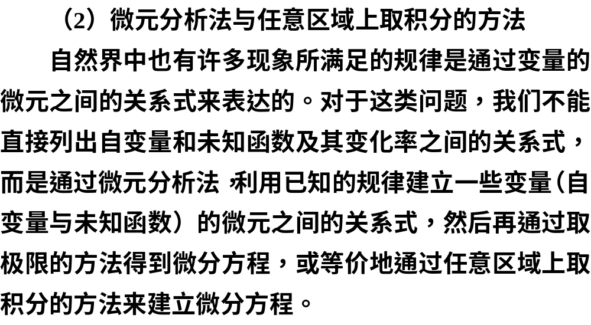

Slide 5
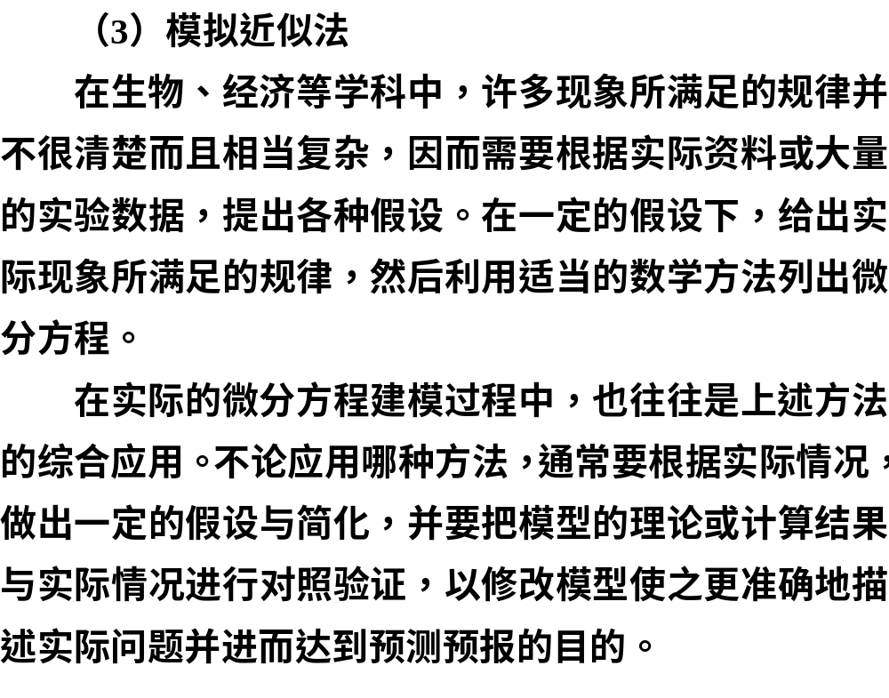

Slide 6
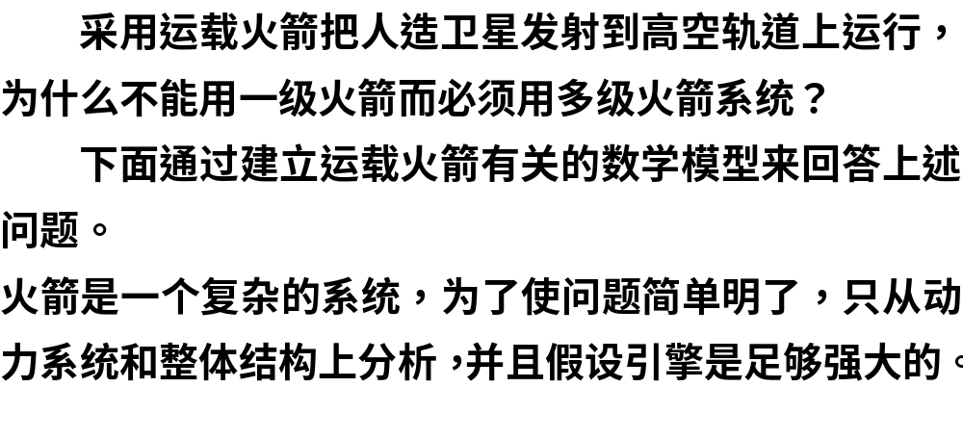
6.1 发射卫星为什么用三级火箭

Slide 7
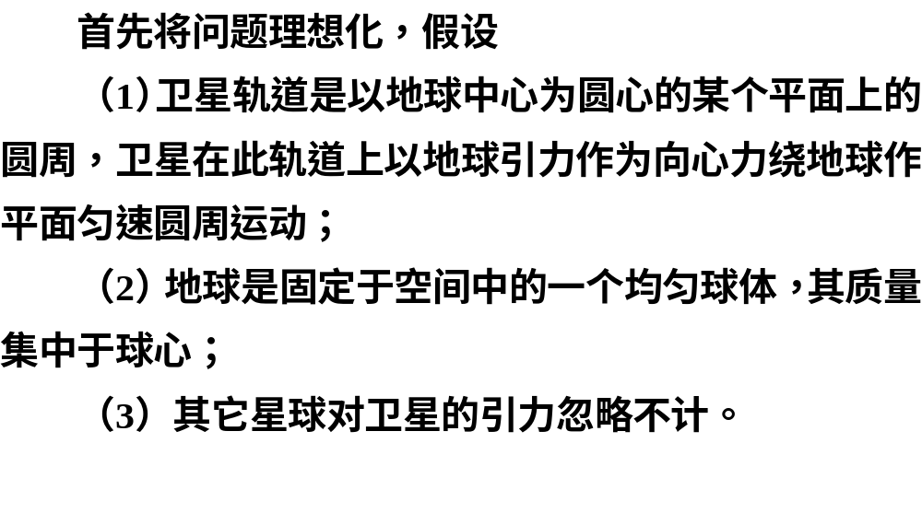
6.1.1 为什么不能用一级火箭发射人造卫星
6.1.1.1 卫星进入600km 高空轨道时，火箭必须
的最低速度

Slide 8
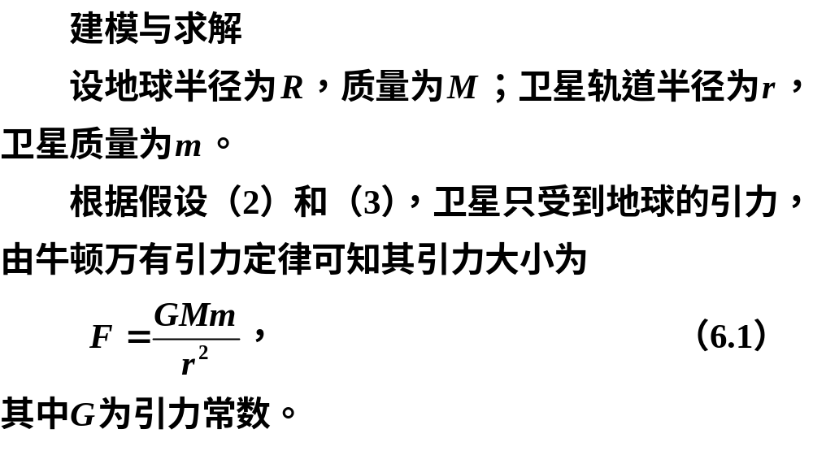

Slide 9
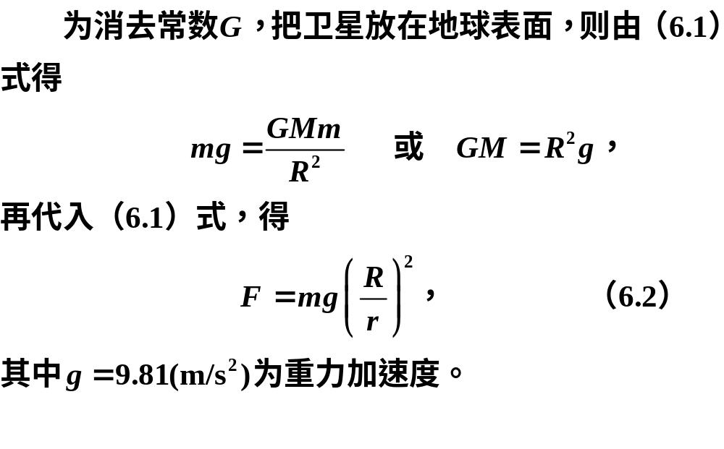

Slide 10
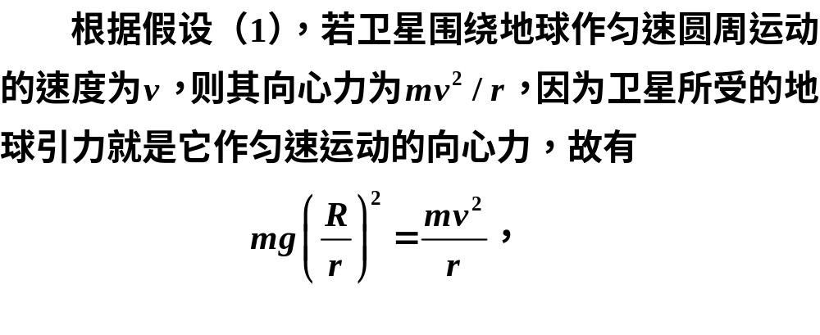
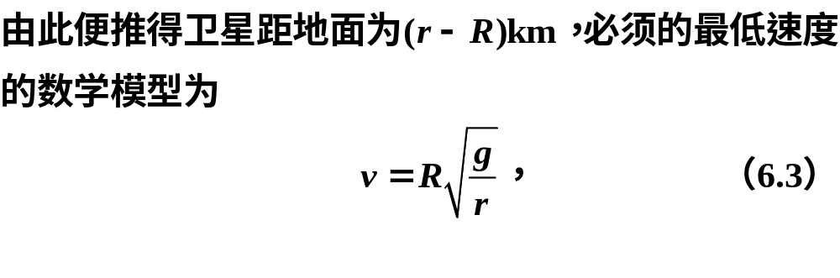

Slide 11
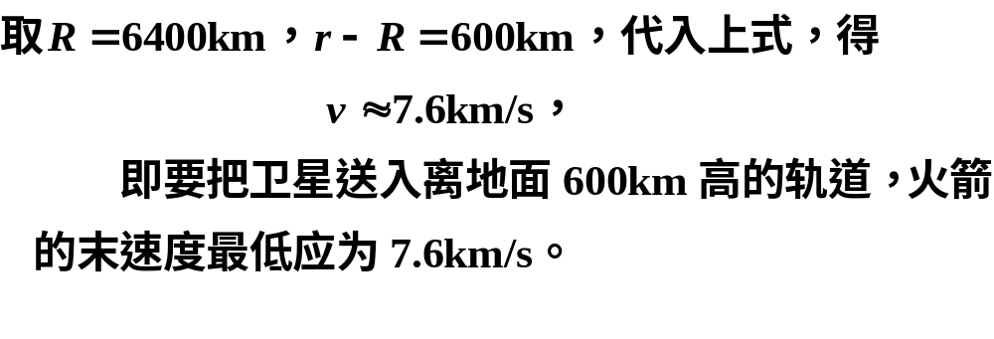

Slide 12
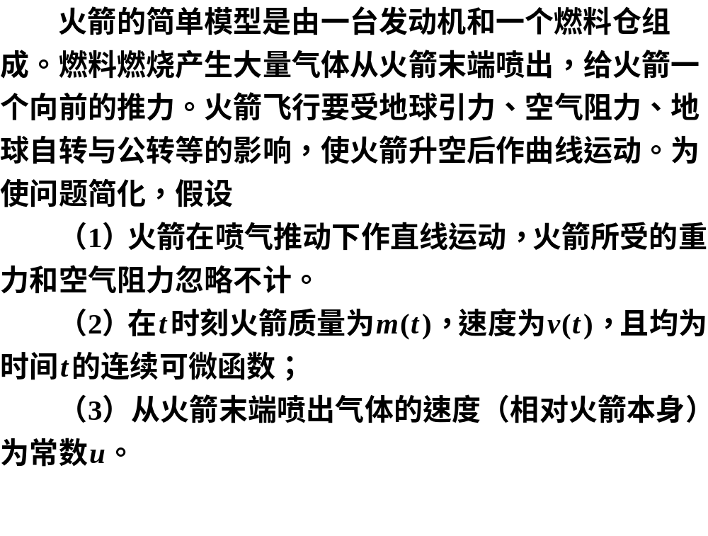
6.1.1.2 火箭推进力及升空速度

Slide 13
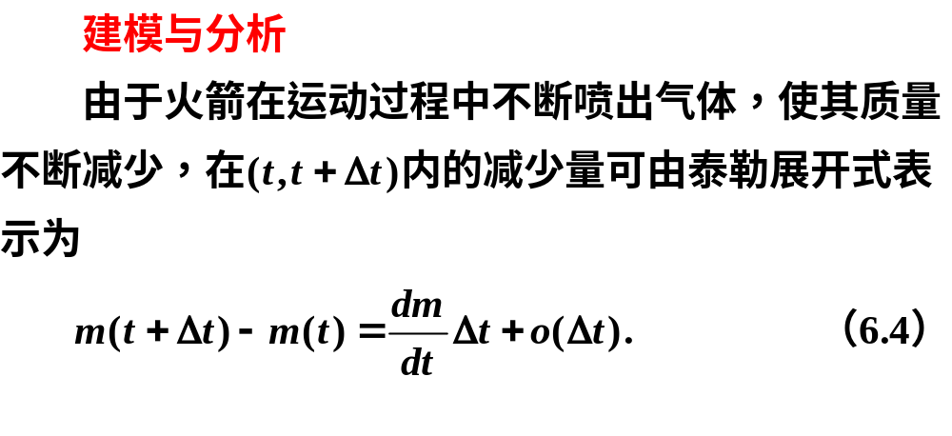
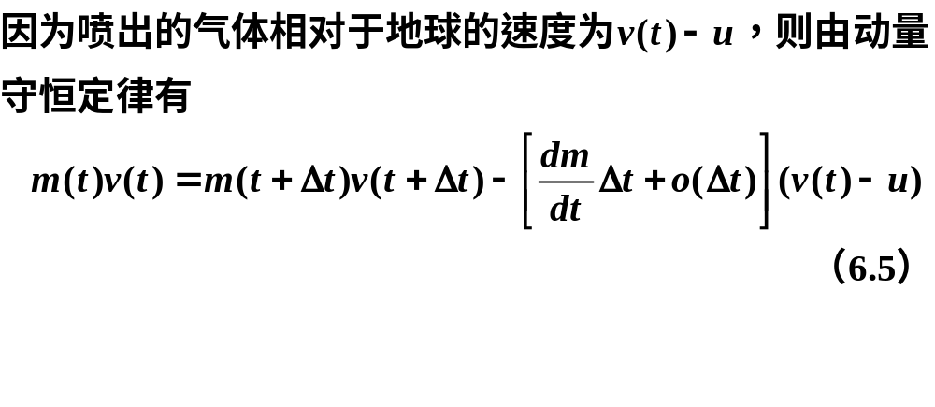

Slide 14
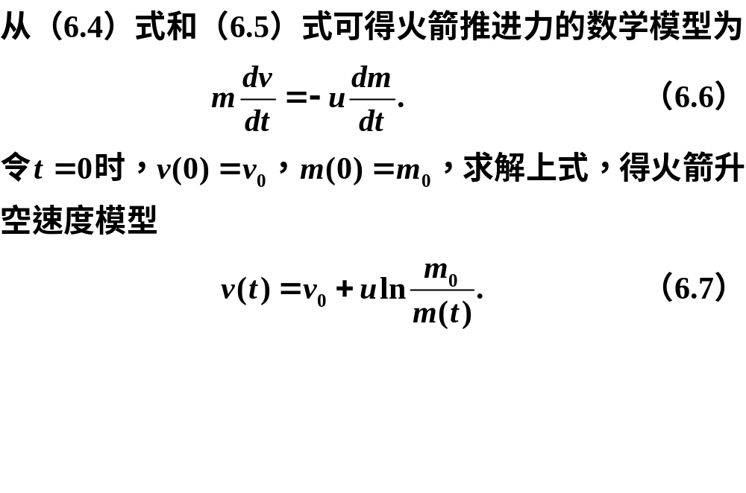

Slide 15
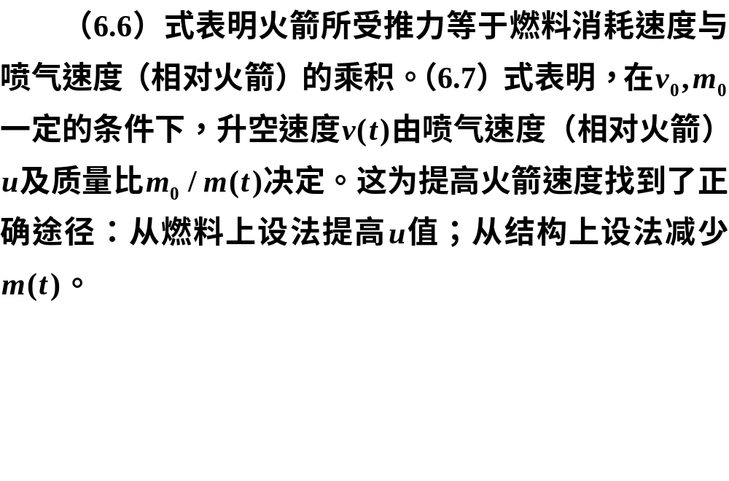

Slide 16
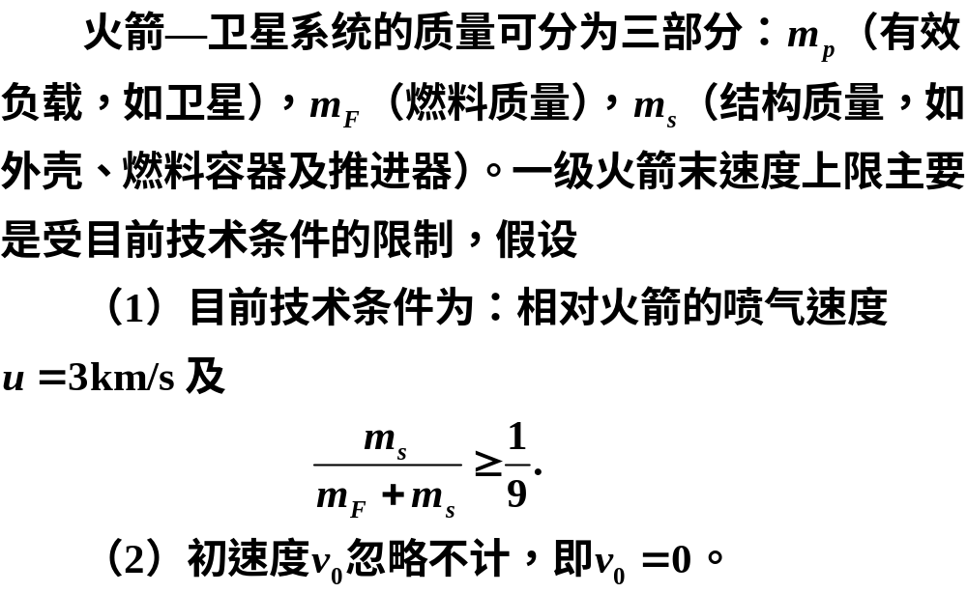
6.1.1.3 一级火箭末速度上限

Slide 17
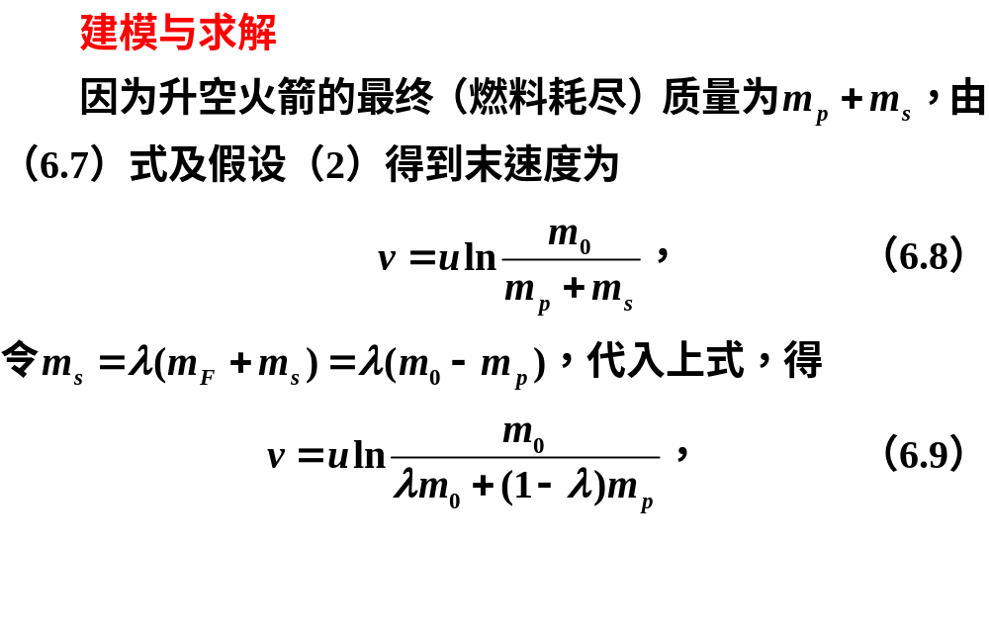

Slide 18
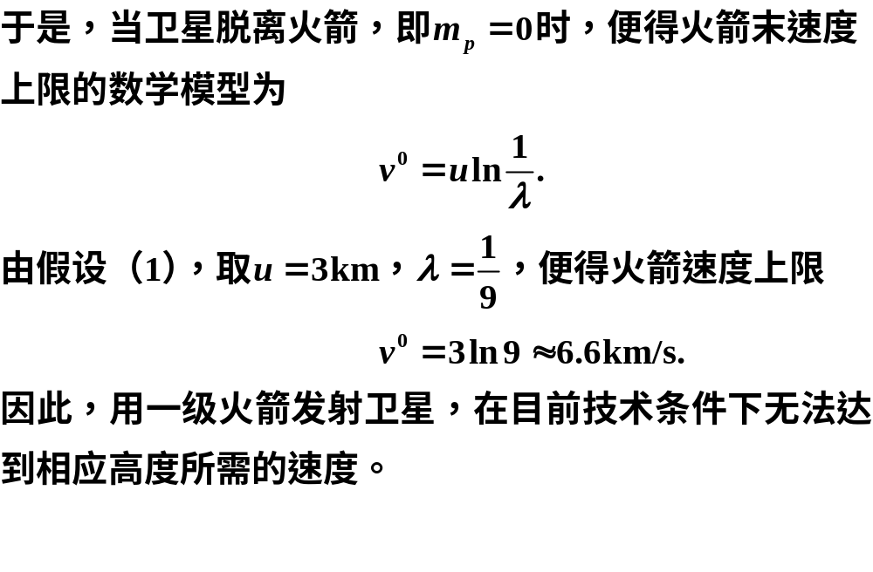

Slide 19
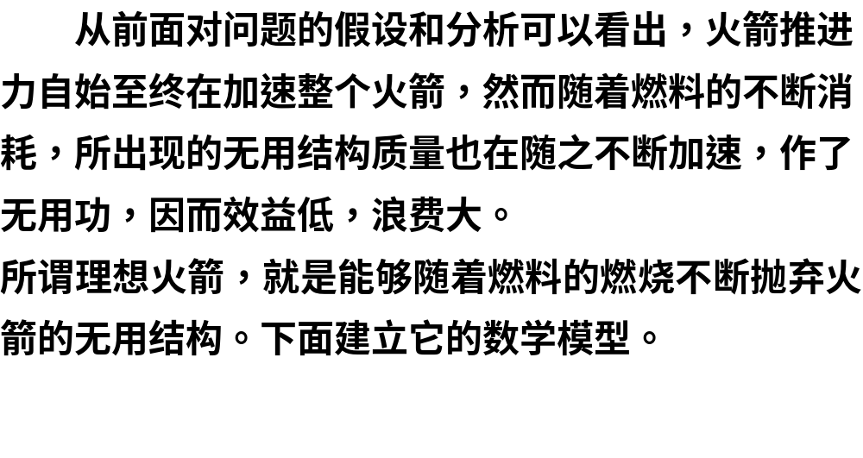
6.1.2 理想火箭模型

Slide 20
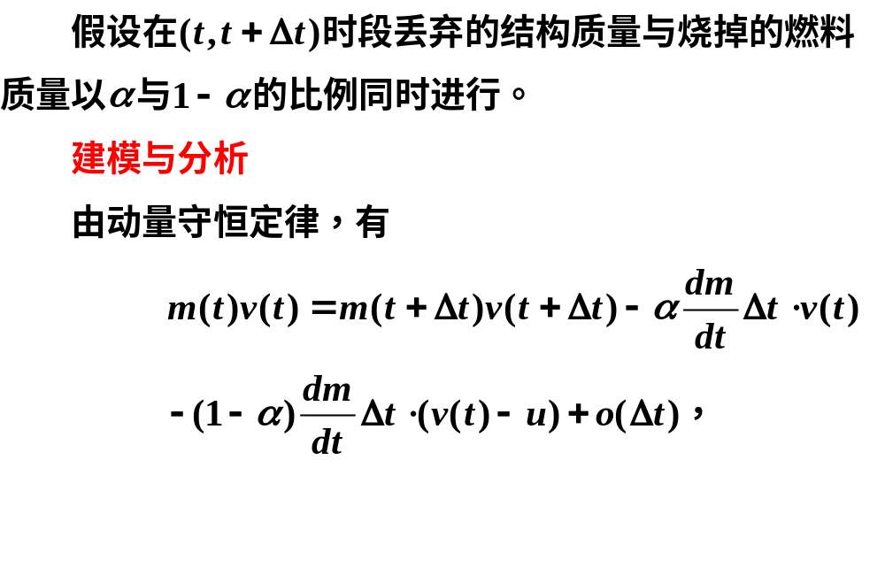

Slide 21
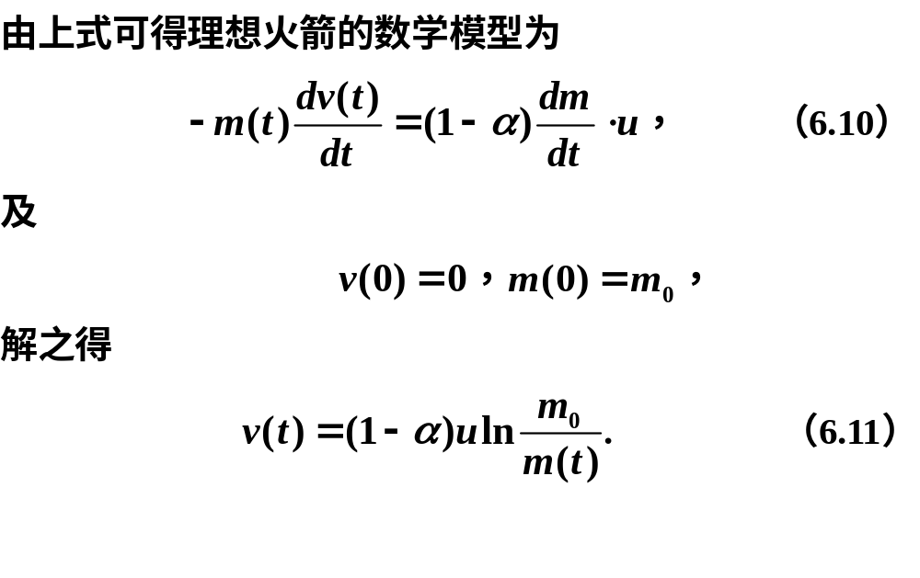

Slide 22
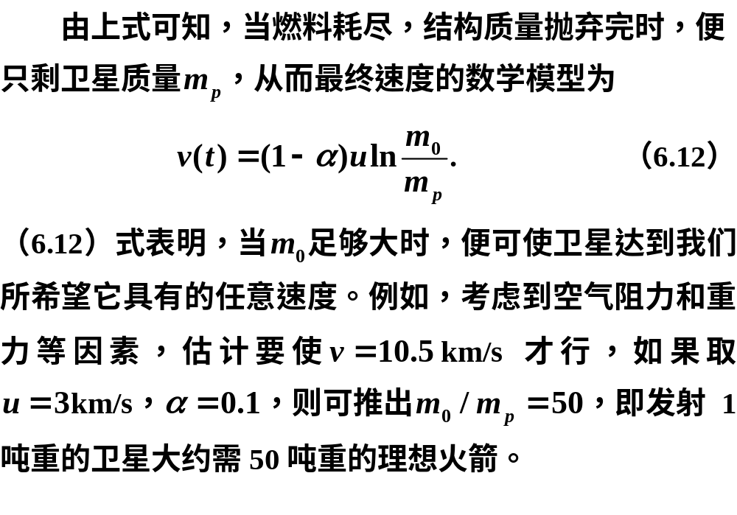

Slide 23
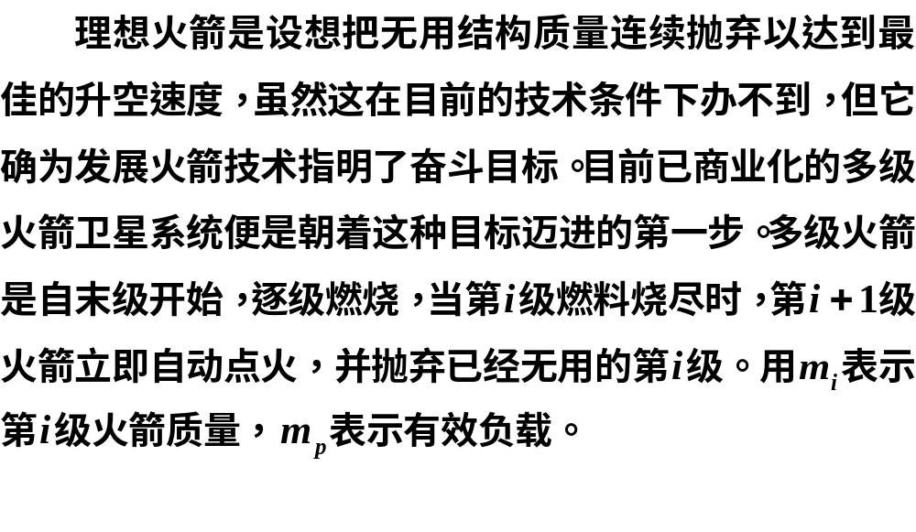
6.1.3 多级火箭卫星系统

Slide 24
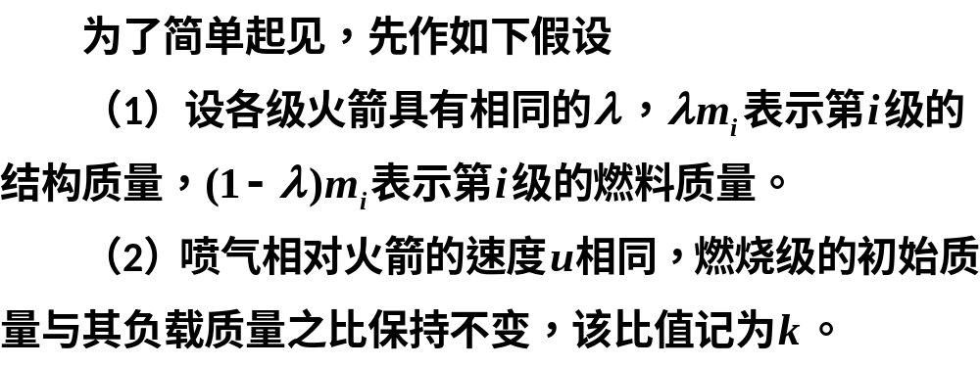

Slide 25
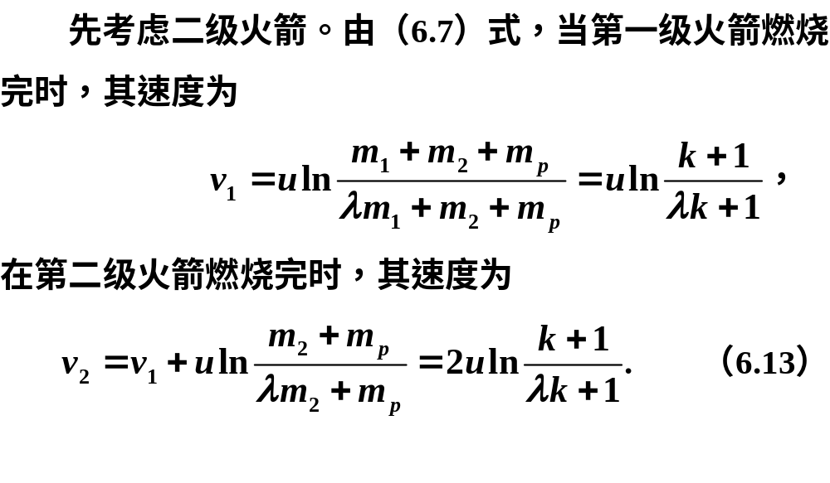

Slide 26
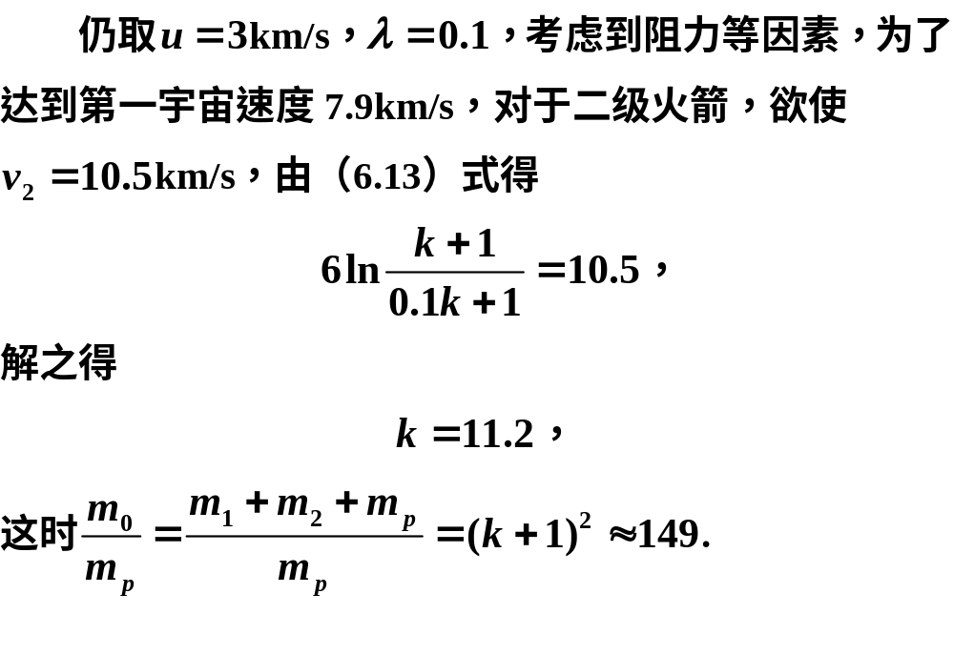

Slide 27
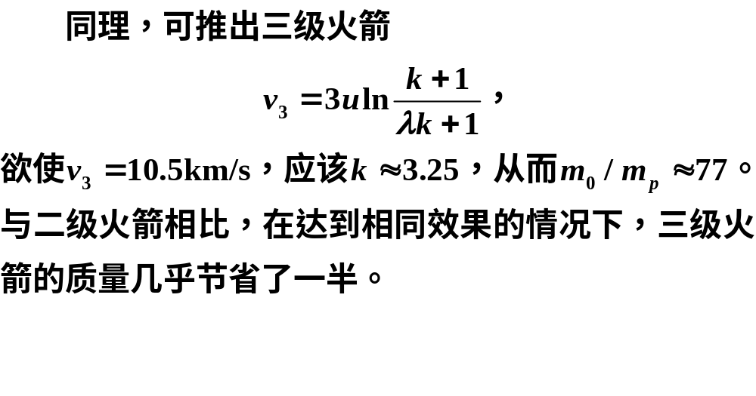

Slide 28
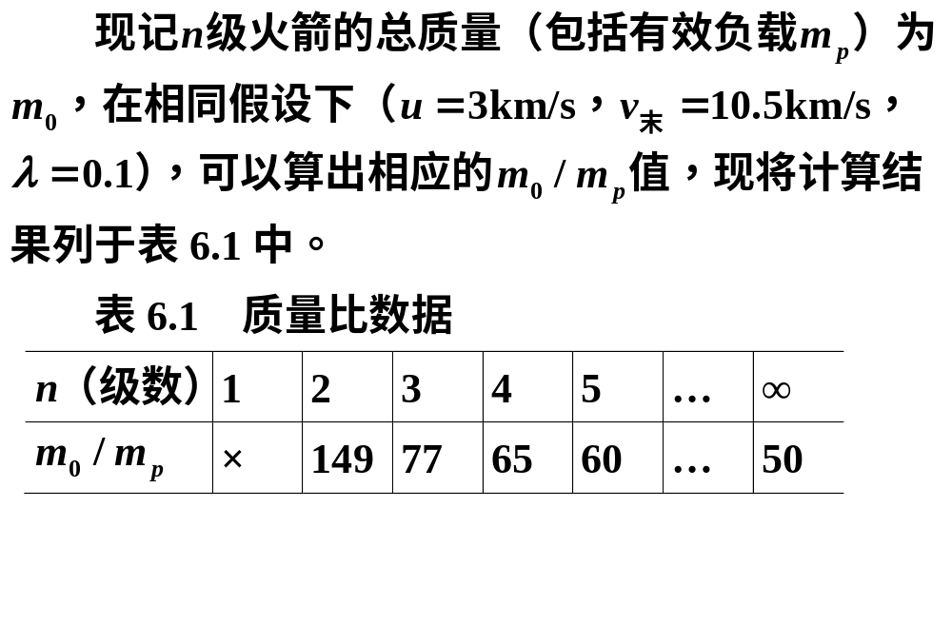
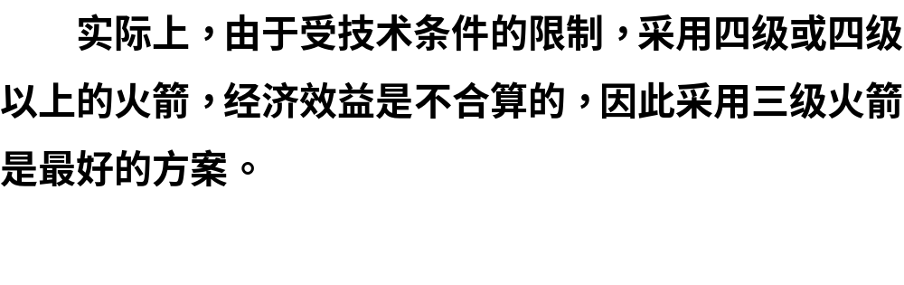

Slide 29
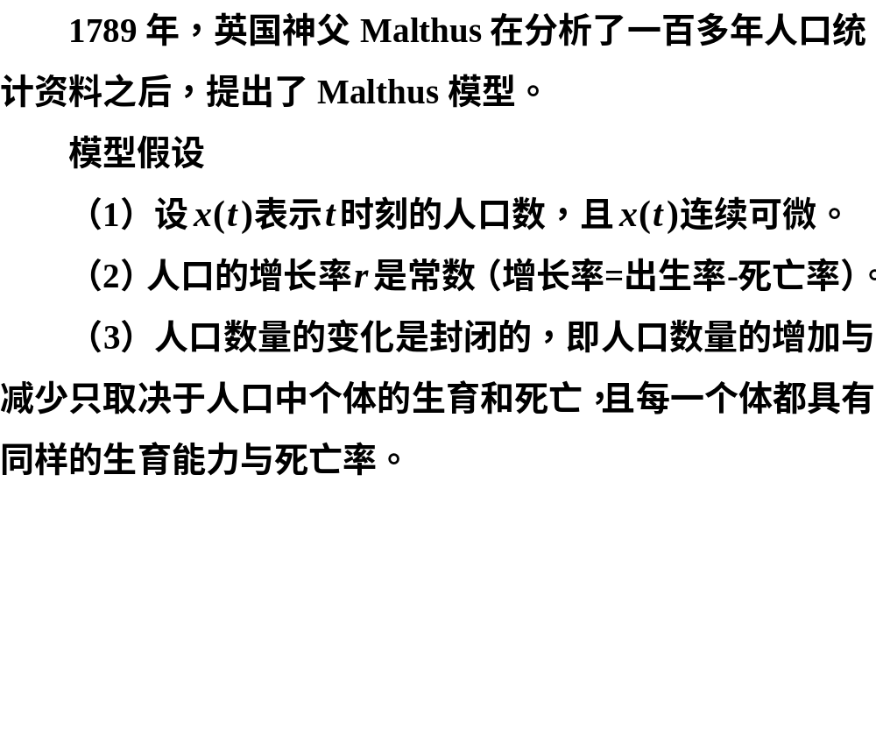
6.2 人口模型
6.2.1 Malthus 模型

Slide 30
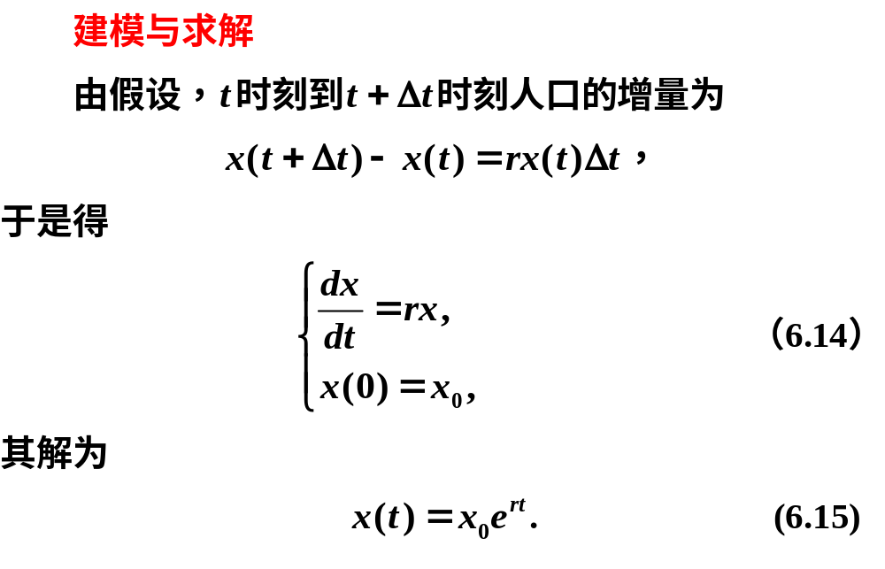

Slide 31
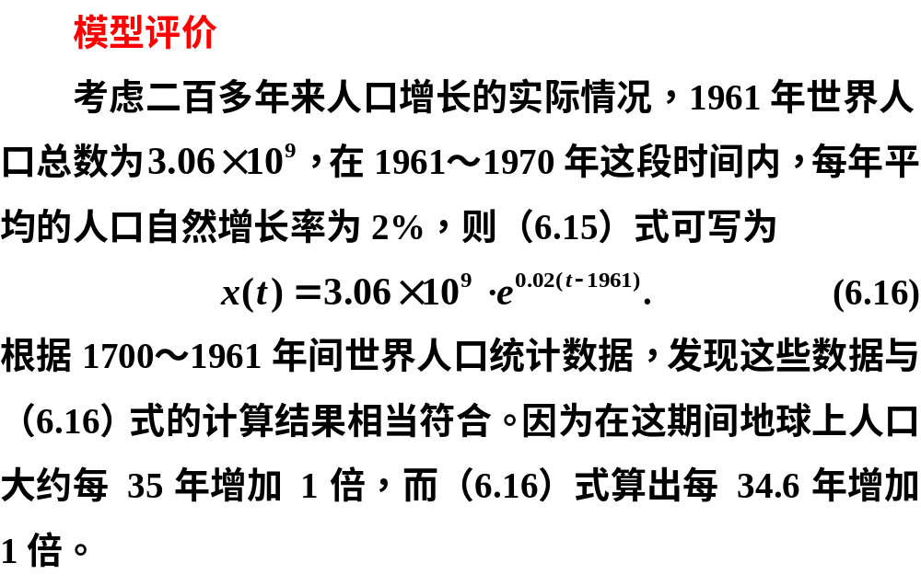

Slide 32
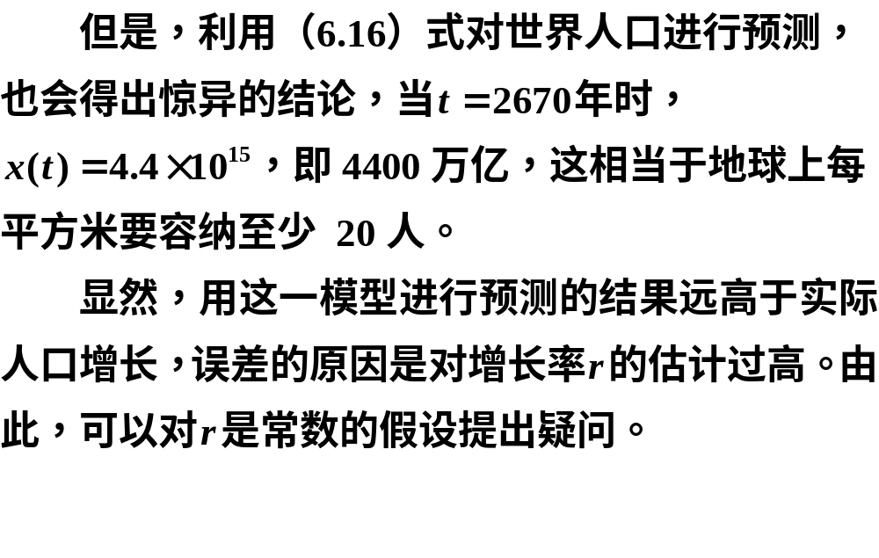

Slide 33
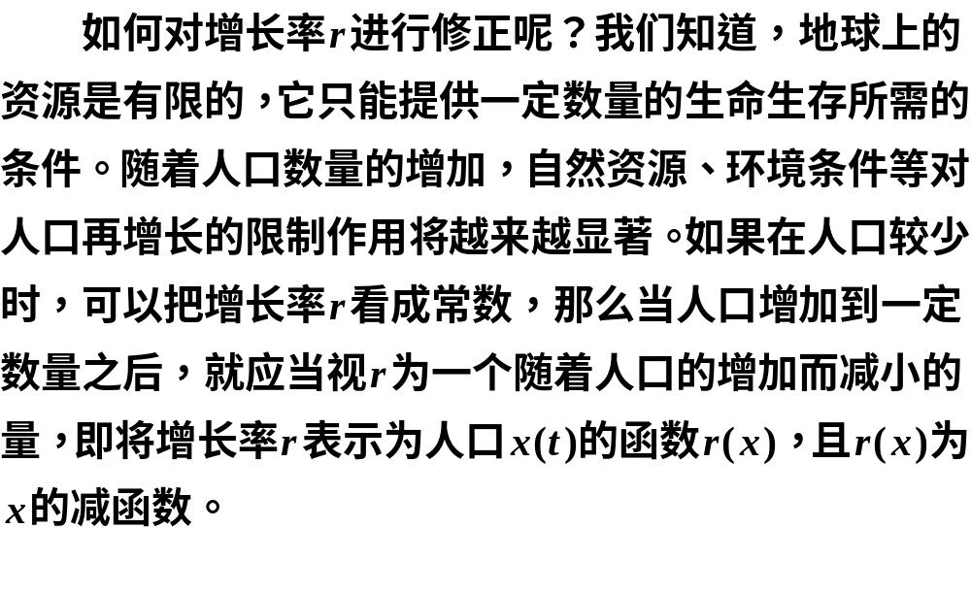
6.2.2 阻滞增长模型（Logistic模型）

Slide 34
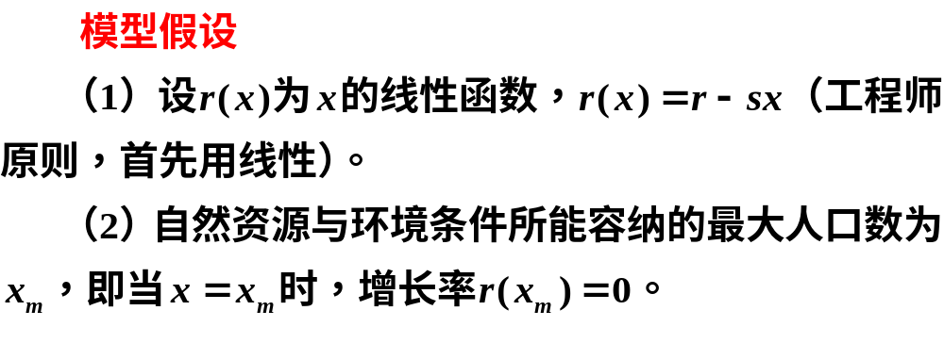

Slide 35
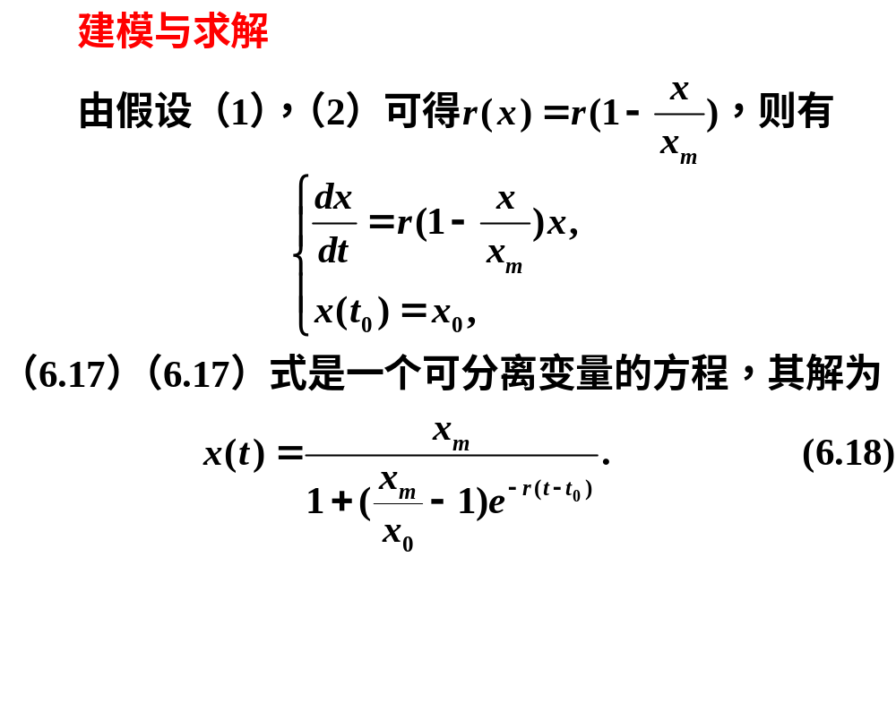

Slide 36
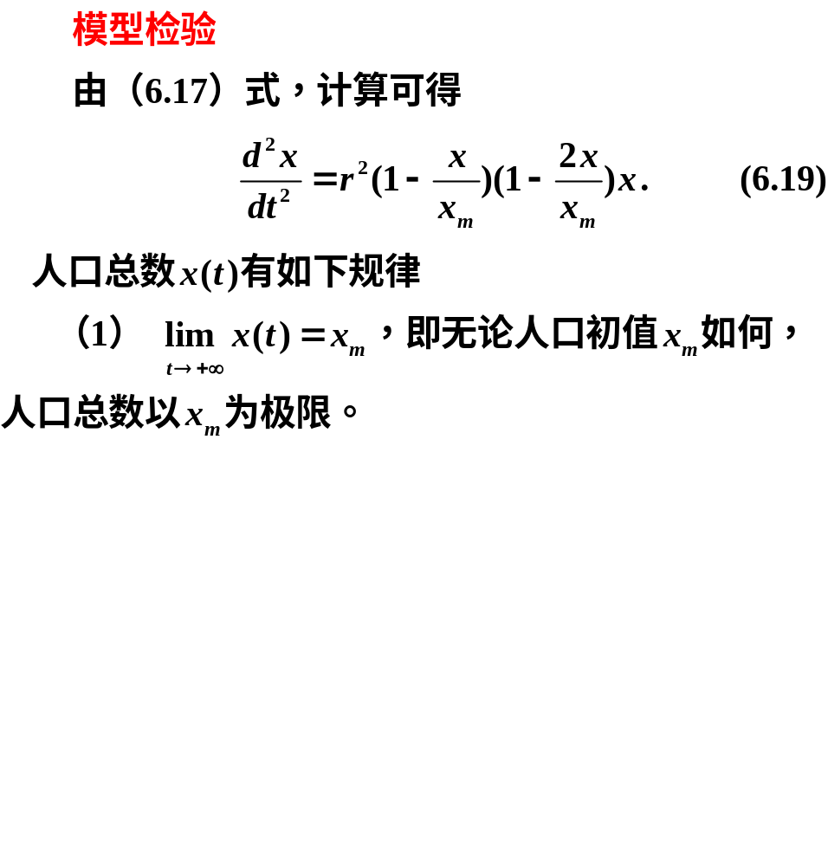

Slide 37
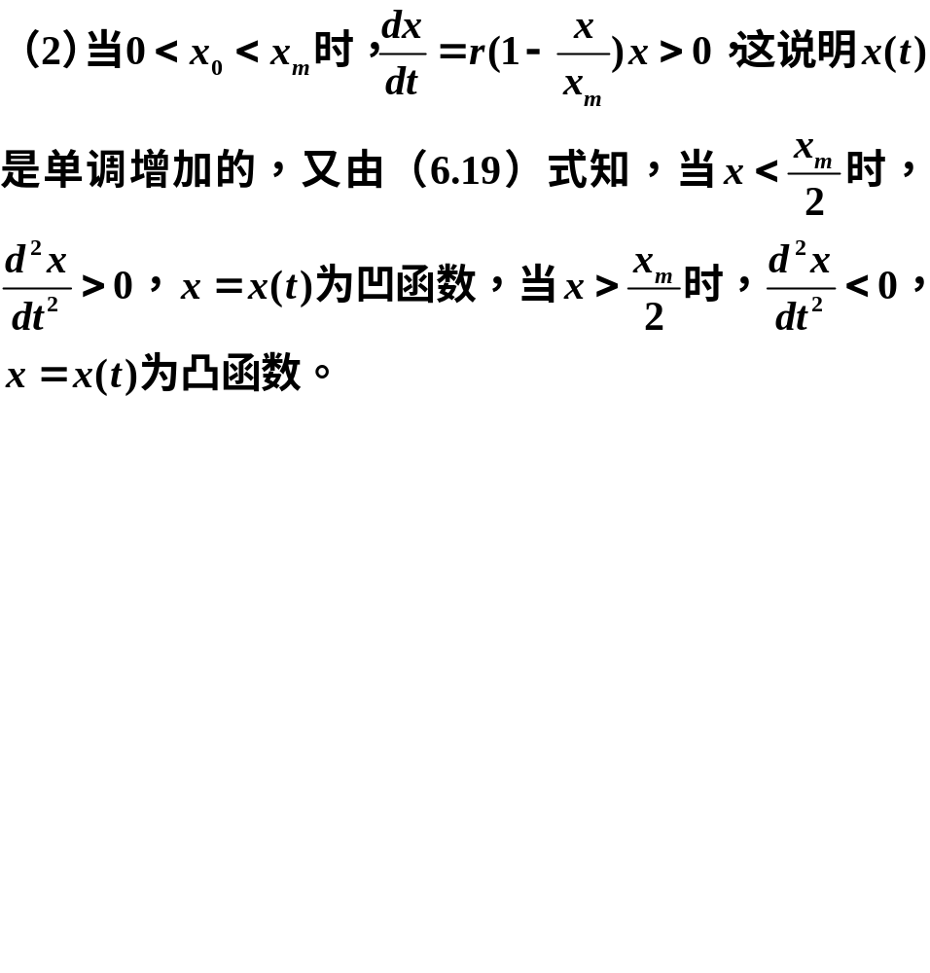

Slide 38
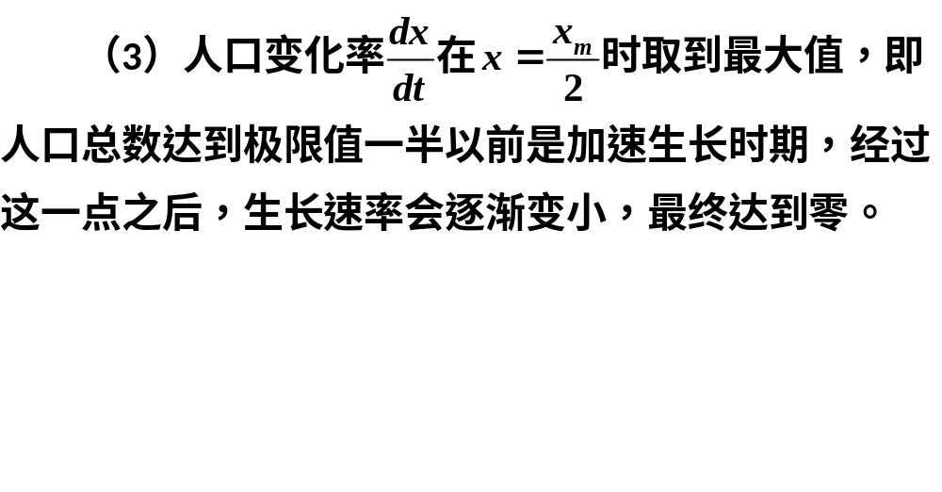

Slide 39
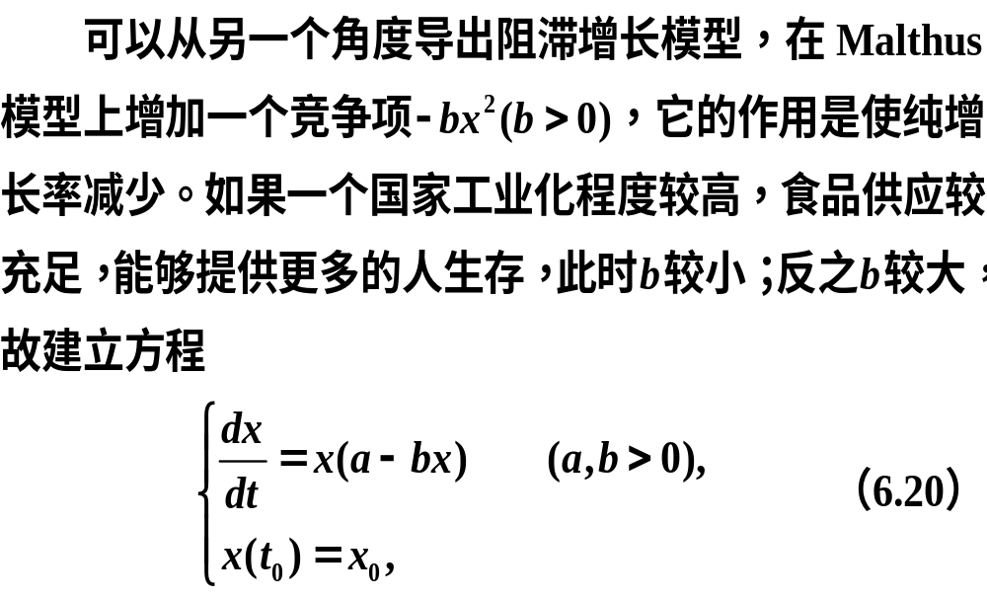
6.2.3 模型推广

Slide 40
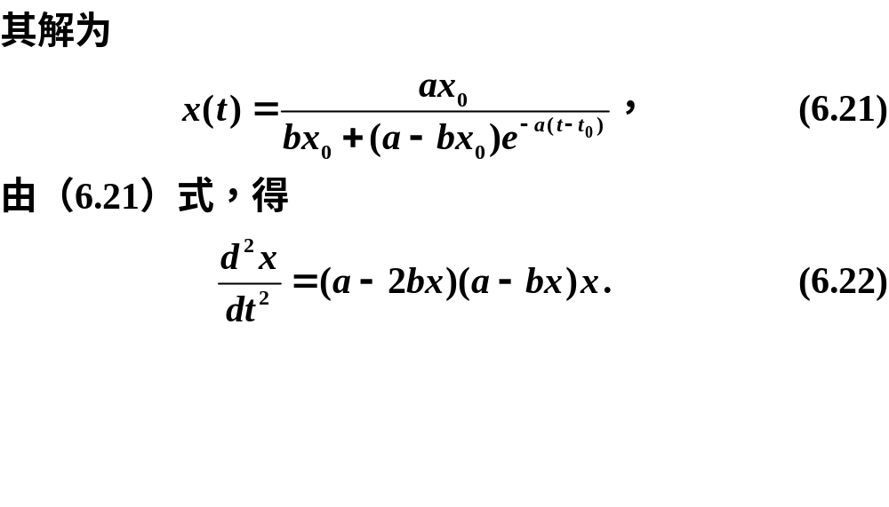

Slide 41
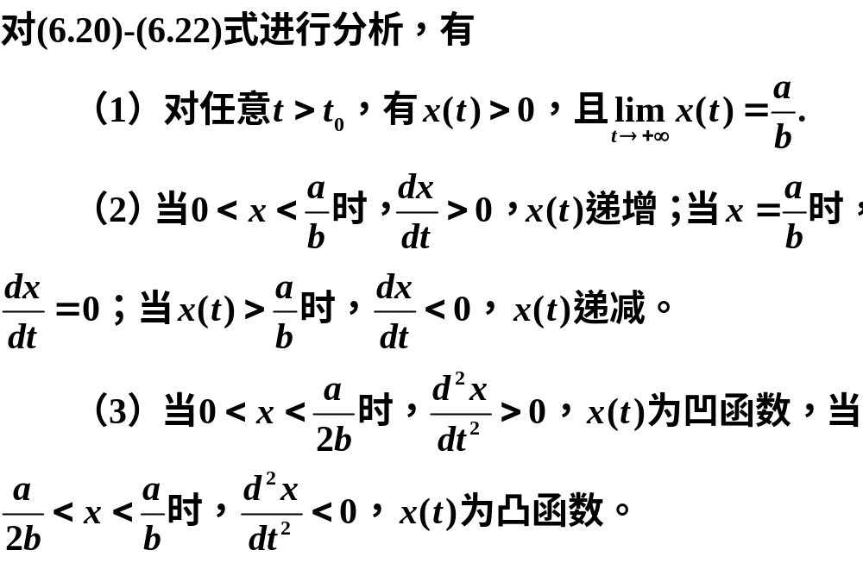

Slide 42
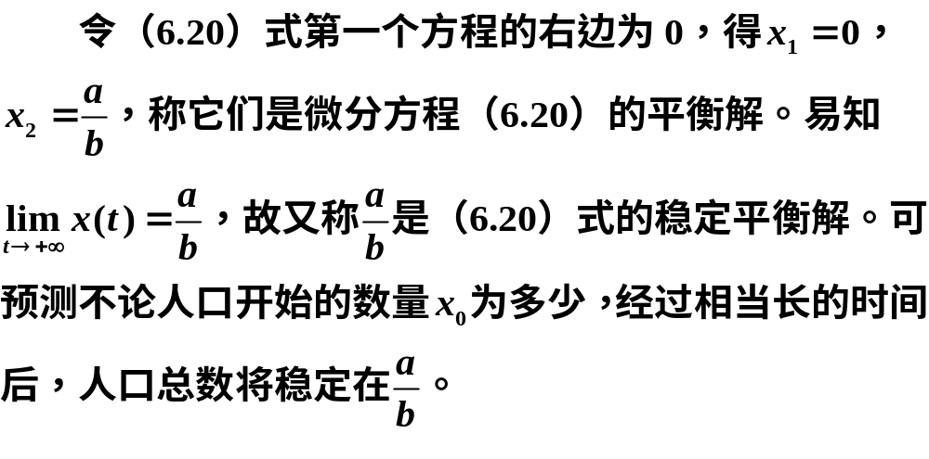

Slide 43
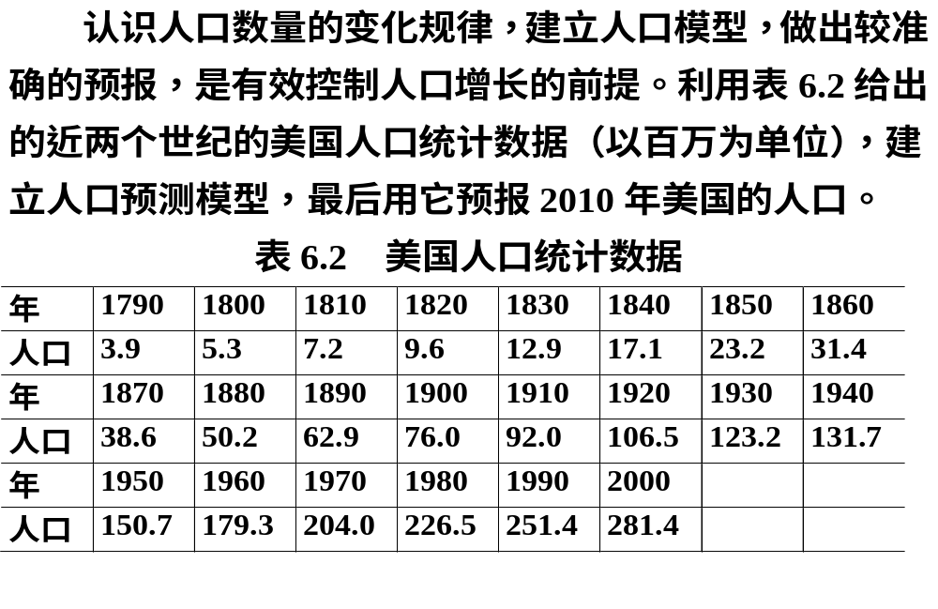
6.2.4 美国人口的预报模型

Slide 44
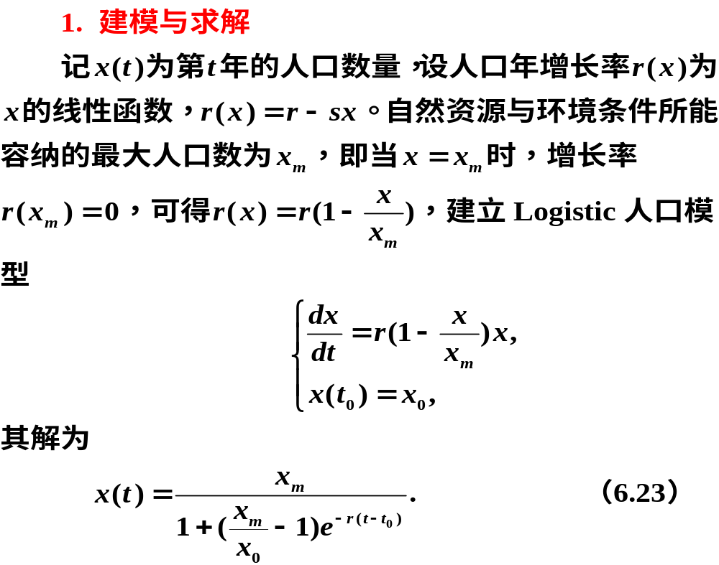

Slide 45
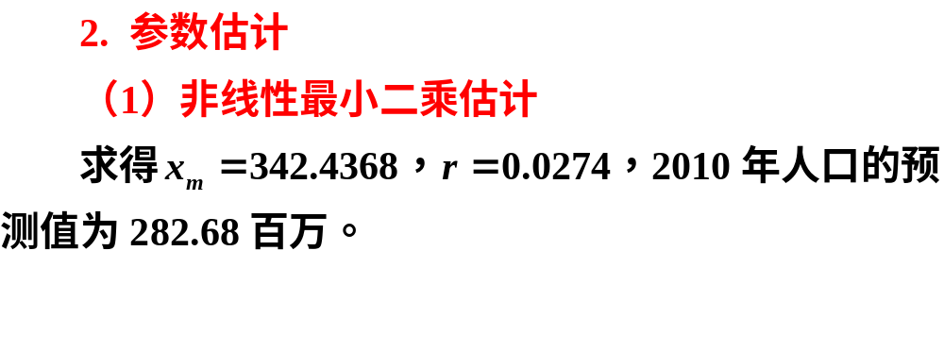

Slide 46
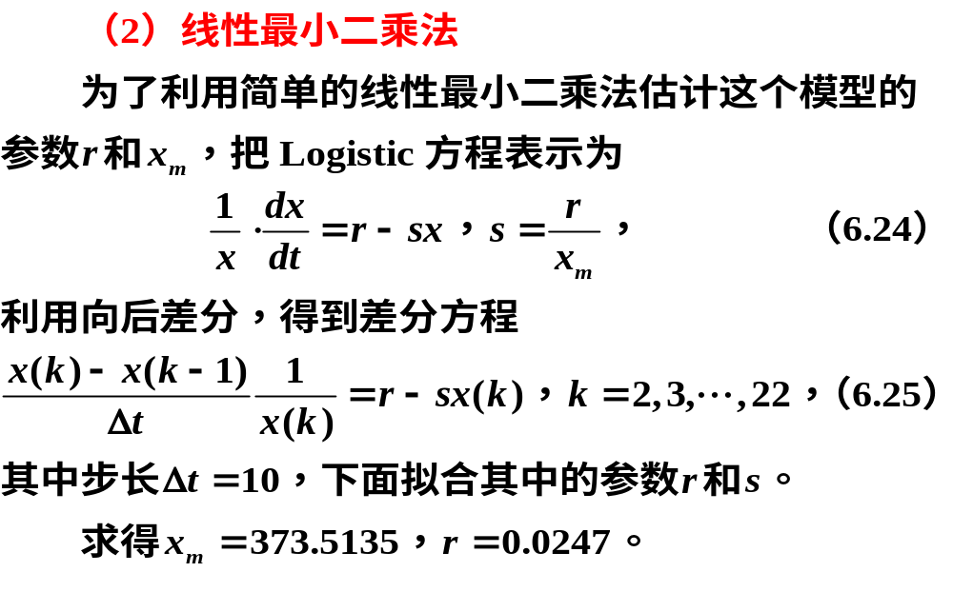

Slide 47
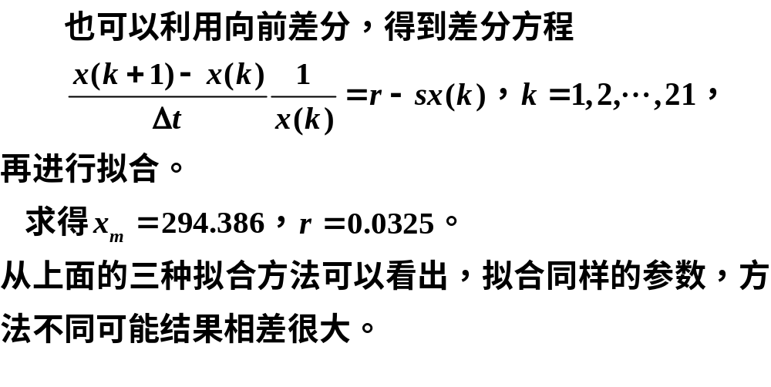

Slide 48
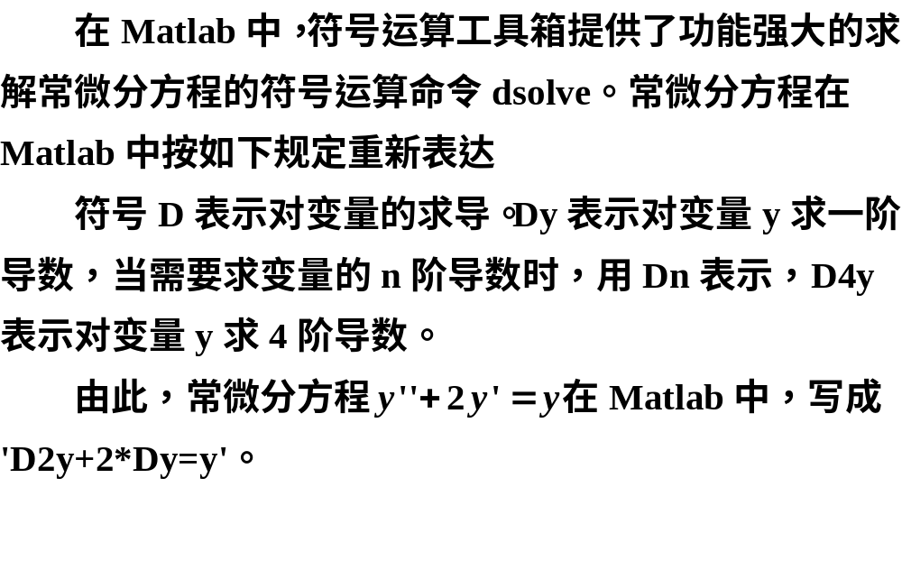
6.3 Matlab求微分方程的符号解

Slide 49

6.3.1 求解常微分方程的通解

Slide 50


Slide 51

6.3.2 求解常微分方程的初边值问题

Slide 52


Slide 53

6.3.3 求解常微分方程组

Slide 54


Slide 55


6.3.4 求解线性常微分方程组

Slide 56


Slide 57


Slide 58


Slide 59

6.3.5 应用举例

Slide 60


Slide 61


Slide 62


Slide 63

6.4 放射性废料的处理
6.4.1 问题的提出

Slide 64


Slide 65

6.4.2 模型的建立与求解

Slide 66


Slide 67


Slide 68


Slide 69


Slide 70


Slide 71



Slide 72

6.5 初值问题的Matlab数值解

Slide 73


Slide 74


Slide 75


Slide 76

6.5.1 ode23，ode45，ode113的使用

Slide 77


Slide 78



Slide 79


Slide 80


Slide 81


Slide 82


Slide 83


Slide 84


Slide 85

6.6 边值问题的Matlab数值解

Slide 86


Slide 87


Slide 88


Slide 89


Slide 90


